Slide 1

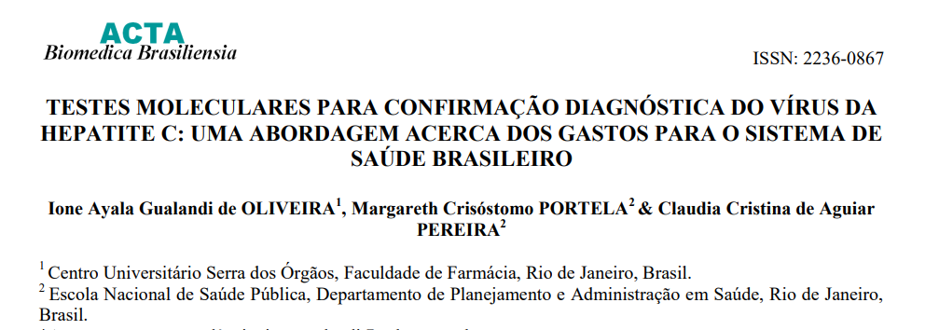
Universidade Federal de Minas Gerais
Faculdade de Medicina
Programa de mestrado em Medicina Molecular
Matéria: Princípios em Bioestatítica
Professor: Enrico Coloismo
Aluna: Raíssa Lima Gonçalves Pereira

Slide 2
Introdução
A infecção pelo vírus da hepatite C (HCV) é a maior causa de doenças que afetam o fígado em todo o mundo, apresentando morbidade e mortalidade substanciais
O HCV é responsável por cerca de 90% dos casos de hepatite crônica e 25% dos casos eventuais de hepatite aguda. A hepatite C crônica é um emergente problema de saúde pública
Estima-se que, em todo o mundo, existam cerca de 130 a 170 milhões de pessoas infectadas com o vírus da hepatite C, isto é, uma prevalência mundial de cerca de 2,2% a 3% e uma população de cerca de 3,2 milhões de pessoas apresentando a infecção crônica nos Estados Unidos. Dados estimam que a prevalência no Brasil esteja entre 1% e 1,9%

Slide 3
Introdução
Menos de 20% dos infectados apresentam a doença aguda. Grande parte dos infectados - de 75% a 85% -, são portadores crônicos do vírus e evoluem para quadros mais severos como cirrose e hepatocarcinoma.
O diagnóstico em geral é incidental, realizado durante triagem sorológica em doadores de sangue ou para investigação da causa do aumento da atividade enzimática das aminotransferases.
No Brasil, desde 1993, há obrigatoriedade de realização dos testes sorológicos anti - HCV em candidatos a doadores de sangue.
Para diagnóstico laboratorial, existem testes que permitem a detecção de anticorpos - como as técnicas de ELISA e immunoblotting - e testes para a detecção qualitativa e quantitativa do RNA do HCV.
Cada uma destas técnicas possui um valor específico no diagnóstico, no acompanhamento e progressão da doença, além de auxiliar na escolha da melhor opção terapêutica
Os testes qualitativos eram utilizados principalmente para confirmação do diagnóstico em indivíduos previamente soropositivos para HCV, enquanto que as técnicas quantitativas eram utilizadas posteriormente para quantificação viral, no intuito de predição do prognóstico e evolução clínica da doença, considerando a terapia antiviral.
No entanto, novas diretrizes nacionais e internacionais orientam a utilização de testes quantitativos, como o PCR em tempo real, para a detecção e também quantificação viral, de tal forma que tais testes podem ser agora utilizados para confirmação diagnóstica e também para quantificação viral no mesmo momento.

Slide 4
Objetivo
O artigo desenvolvido estima os gastos do SUS para a confirmação do diagnóstico do HCV considerando técnicas qualitativas, anteriormente indicadas para confirmação diagnóstica do HCV e métodos laboratoriais quantitativos para esta mesma modalidade de cuidado, considerando indivíduos previamente soropositivos para HCV em teste de rastreamento.

Slide 5
Materiais e Métodos
Para a estimativa de tais gastos com a confirmação diagnóstica do HCV, utilizou-se uma população hipotética que realizaria a confirmação do teste por técnicas moleculares quantitativas e outra que realizaria a mesma por técnicas qualitativas, a fim de se determinar os gastos dispendidos pelo SUS neste cuidado ao paciente.
Para levantamento dos gastos oriundos da utilização de uma determinada modalidade de teste para a confirmação diagnóstica do HCV, foi utilizado o SIGTAP (Sistema de Gerenciamento da Tabela de Procedimentos, Medicamentos e OPM do SUS).

Slide 6
Considerou-se uma população hipotética de 1000 soropositivos, onde existem 750 pacientes doentes, levando-se em conta que em situações/população de baixo risco pode-se esperar que cerca de 25% dos ELISA positivos sejam falsos positivos e 75% sejam verdadeiros positivos. O uso dos testes diagnósticos, por sua vez, contemplou dois algoritmos possíveis:
Algoritmo A – após a detecção sorológica, confirmação com teste qualitativo e subsequente aplicação do teste quantitativo e genotipagem para subsidiar tratamento, em 80% dos pacientes confirmados positivos e elegíveis a recebê-lo.
Algoritmo B – após a deteção sorológica, confirmação com teste quantitativo e posterior aplicação de genotipagemem 80% dos pacientes confirmados positivos e elegíveis a receber tratamento.

Slide 8
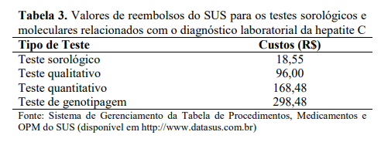
Resultados

Slide 9
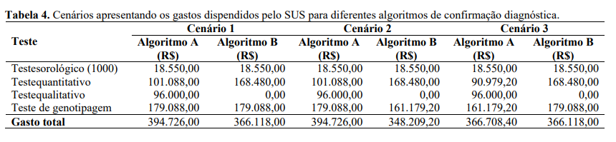
O cenário 1 considera que os testes qualitativos e quantitativos possuem mesma acurácia e conseguem detectar adequadamente os 750 pacientes arbitrariamente doentes. Como foi adotado, de forma hipotética, que dos 750 infectados, 600 foram eleitos para tratamento, o algoritmo A necessitou desempenhar o teste quantitativo e de genotipagem para 600 doentes, tornando o algoritmo A mais dispendioso. Em relação ao algoritmo A, o algoritmo B implicou em uma redução de R$ 28.608 nos gastos totais.
O cenário 2 considera os testes qualitativos capazes de detectar todos os verdadeiramente doentes e não doentes, enquanto que os testes quantitativos possuem menor acurácia (neste caso, mais uma vez, arbitrariamente, iremos considerar que o teste quantitativo possui 90% de sensibilidade e 100% de especificidade). Assim, assumiu-se que o teste quantitativo foi capaz de detectar 675 dos 750 verdadeiramente doentes. Dos 675 detectados, considerou-se que 540 eram elegíveis para tratamento. O algoritmo B manteve-se como alternativa menos dispendiosa do que o algoritmo A. No entanto, indivíduos doentes não foram detectados adequadamente, apresentando-se como falso-negativos, passíveis de repercussões na evolução da doença e contaminação de outros indivíduos.
O cenário 3 considera as tecnologias quantitativas capazes de detectar adequadamente os verdadeiros doentes e não doentes, enquanto que os testes qualitativos apresentam sensibilidade de 90% e especificidade de 100%. Desta forma, o teste qualitativo detectou 675 doentes e 75 pacientes apresentaram-se como falso-negativos. Do total, 540 foram eleitos para tratamento pelo algoritmo A, que permaneceu como alternativa relacionada a maiores gastos que o algoritmo B, ainda que já sem uma diferença destacada.

Slide 10
Discussão
A análise de cenários e a estimativa de gastos valorados pela tabela de reembolso do SUS realizada neste estudo mostrou que para a confirmação do diagnóstico em uma população teórica de 1000 indivíduos soropositivos, onde parte deles é necessariamente eleita para tratamento para HCV, o uso de um teste molecular de natureza qualitativa pode elevar os gastos dirigidos para este cuidado.
Estudo realizado em São Paulo com 517 pacientes soropositivos para o vírus C analisou três diferentes algoritmos para a confirmação diagnóstica do HCV. Os autores concluem que um dos algoritmos preconizados pelo CDC (que confirma os casos pelo immunoblot que apresentaram s/co (signal-to-cut-off) para ELISA >6 e realiza teste qualitativo apenas para RIBA indeterminado) é mais prático e econômico que os demais algoritmos estudados.
O algoritmo que confirma todos os casos soropositivos diretamente pelo immunoblot e os resultados indeterminados por um teste molecular apresenta a alternativa mais custosa

Slide 11
No entanto, como há o desconhecimento da acurácia das tecnologias moleculares – sejam qualitativas ou quantitativas – e a prevalência exata da doença em nosso meio, não se sabe ao certo a capacidade destas técnicas de detectarem os verdadeiros doentes e os não doentes.
Apesar dos possíveis cenários aqui apresentados possuírem limitações relevantes por carência de dados disponíveis, eles alertam para quatro aspectos significativos no cuidado ao paciente: a necessidade de acompanhamento do paciente independentemente do teste realizado ter valor positivo, o fato dos testes quantitativos representarem uma alternativa mais relevante considerando os gastos pelo SUS como opção para confirmação do diagnóstico, o conhecimento dos aspectos epidemiológicos (prevalência e incidência) da doença e a necessidade de condução de estudos bem desenhados que possam subsidiar avaliações econômicas mais robustas, como ferramentas da ATS para auxílio à incorporação e uso mais racional de tecnologias em nosso país.
Além disso, apesar da falta de estudos bem desenhados para avaliação da acurácia dos testes moleculares, alguns estudos mostram que os testes qualitativos possuem baixos limites de detecção comparados aos testes quantitativos

Slide 12
Conclusão
A adoção de outros critérios para a orientação do diagnóstico, como a opinião de profissionais da área podem ser relevantes quanto ao cuidado aqui analisado, pois os testes qualitativos apresentam um baixo limite de detecção. A análise de possibilidades também permite dizer o quão complexo é produzir estes cenários e o quanto eles são duvidosos.
Há a necessidade imperiosa de estudos com metodologia mais adequada para verificação acerca da prevalência da doença em nosso país e os números reais de pacientes eleitos para o tratamento (ou estimados por melhores parâmetros) para que esta análise de cenários seja mais robusta e mais próxima da realidade

